Slide 1
3
3
4
مراجعة
الدرس 16
الدرس 15
الدرس 14
الدرس 13

Slide 2






أيقونات توجيهية
توجيهات الأستاذ(ة)
تعيين تلميذ للإجابة
المرور بين الصفوف
عرض فيديو
المرور للشريحة الموالية بعد عرض الفيديو
العمل في ثنائيات

Slide 3
برمجة الأسبوع الرابع
(ة)خاص بالأستاذ
الدرس 14
الدرس 13
الدرس 1
مَفْهومُ الْقِسْمَةِ: التَّجْميعُ
مَفْهومُ الْقِسْمَةِ: التَّوْزيعُ
اَلأَعدادُ مِن 0 إِلى 999 (مراجعة المستلزمات)
الدرس 16
الدرس 15
حَلُّ المَسائِل
الْقِسْمَةُ على 2 و3 و4 و5
المراجعة
مُراجَعَةُ دُروسِ الأُسْبوعِ الرَّابِعِ

Slide 4
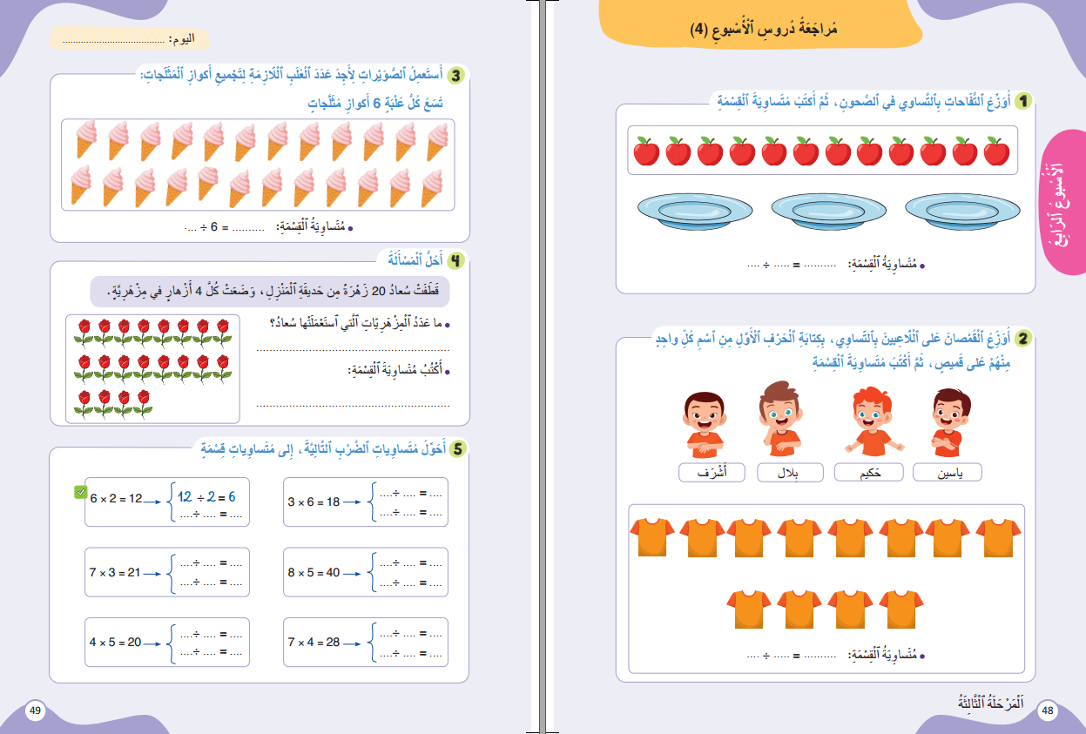
حصة اليوم
(ة)خاص بالأستاذ
مُراجَعَةُ دُروسِ الأُسْبوعِ الرَّابِعِ

Slide 5
تدابير حصة مراجعة دروس الأسبوع
(ة)خاص بالأستاذ
مراجعة كل درس تتم عبر المراحل التالية :
رائز التحقق من الهدف الرئيسي للدرس
احتساب نسبة التحكم
أكبر من 80%
أقل من 80%
المرور مباشرة للتدرب على الكراسة
إعادة عرض شريط النمذجة
إنجاز نشاط مراجعة الدرس على الكراسة

Slide 6

(ة)خاص بالأستاذ
مراحل الدرس
1
افتتاح الدرس
1
7
1
2
  مراجعة الدرس 13
15
1
3
  مراجعة الدرس 14
15
1
4
  مراجعة الدرس 15
1
15
1
5
  اختتام الدرس
3

Slide 7
(ة)خاص بالأستاذ
عند نهاية الحصة
على الأقل 80% من المتعلمين سيكونون قادرين على:
تَعرُّفِ مَفْهومِ الْقِسْمَة بِالتَّوْزيعِ؛
تَعرُّفِ مَفْهومِ الْقِسْمَة بِالتَّجْميعِ؛
رَبْطِ الْقِسْمَة بِالضَّرْبِ (جداول ضرب 2 و3 و4 و5).

Slide 8




مرحباً سنراجع دروس الأسبوع مع مجد وندى

Slide 9


(ة)خاص بالأستاذ
افتتاح الدرس
1
حساب ذهني

Slide 10


نبدأ حصتنا بنشاط الحساب الذهني. خذوا كراسات الحساب الذهني، على الصفحة 15

Slide 11

لديكم دقيقة واحدة لتنجزوا الجداءات التالية. دوّنوا النتيجة فقط في دفاتركم.
A
6 × 3 =
مِثالٌ :
A
18
اُكْتُبواْ في دَفاتِرِكُمْ:

Slide 12
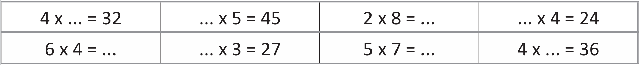
عرض فيديو الحساب الذهني

Slide 13
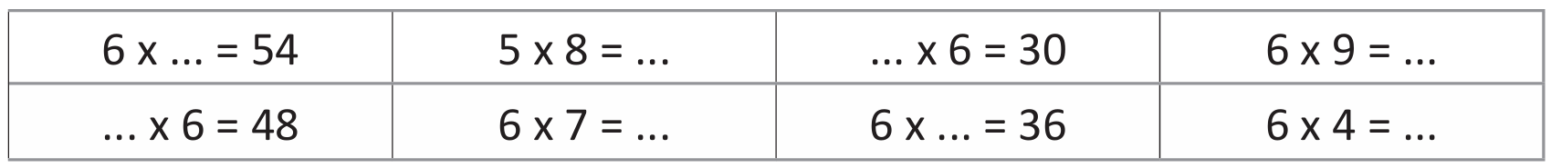
صححوا
9
40
5
54
6
42
6
24

Slide 14
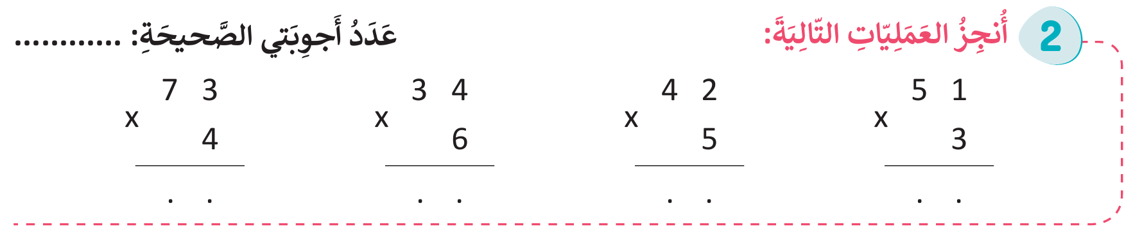
انتبهوا جيدا! أكملوا، في المنزل، النشاط الأخير من الصفحة 16.

Slide 15
(ة)خاص بالأستاذ
مراجعة الدرس 13
2
مَفْهومُ الْقِسْمَةِ: التَّوْزيعُ
1

Slide 16
خذوا الكراسة، الصفحة 48.

Slide 17

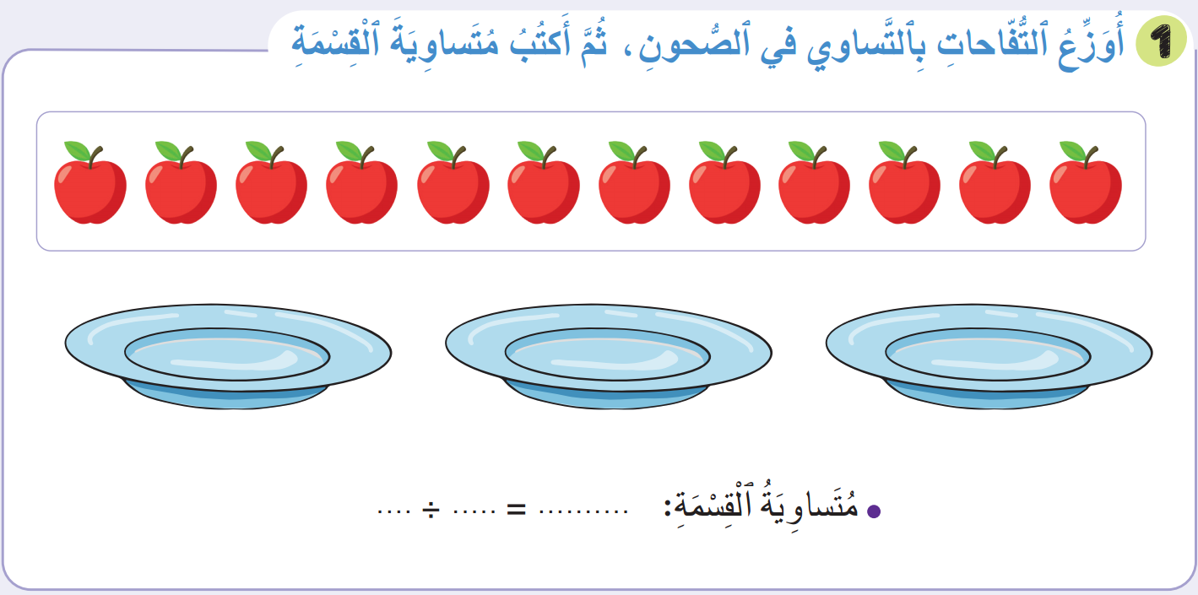
أنجزوا النشاط التالي بسرعة. لديكم فقط ثلاث دقائق.

Slide 18
من يقوم إلى السبورة، ليشرح لنا كيف ننجز التوزيع؟

Slide 19

صححوا.
12
3
4

Slide 20


في حالة ما إذا كانت نسبة التحكم تقل عن 80% يعيد الأستاذ نمذجة الحل على السبورة.

Slide 21
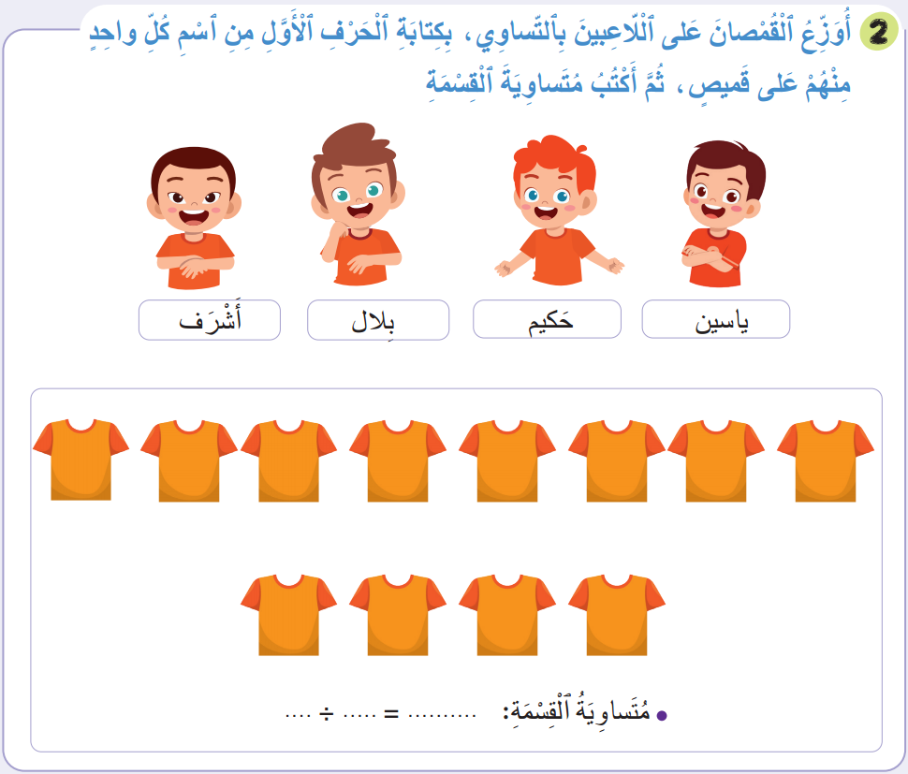
ننتقل إلى النشاط الموالي: لديكم 3 دقائق للإنجاز، سأمر بين الصفوف لمساعدتكم.
5

Slide 22
صححوا، لديكم دقيقة واحدة.
1
أ
ب
ح
ي
أ
ب
ح
ي
أ
ب
ح
ي
12
4
3

Slide 23
(ة)خاص بالأستاذ
مراجعة الدرس 14
3
مَفْهومُ الْقِسْمَةِ: التَّجْميعُ
1

Slide 24
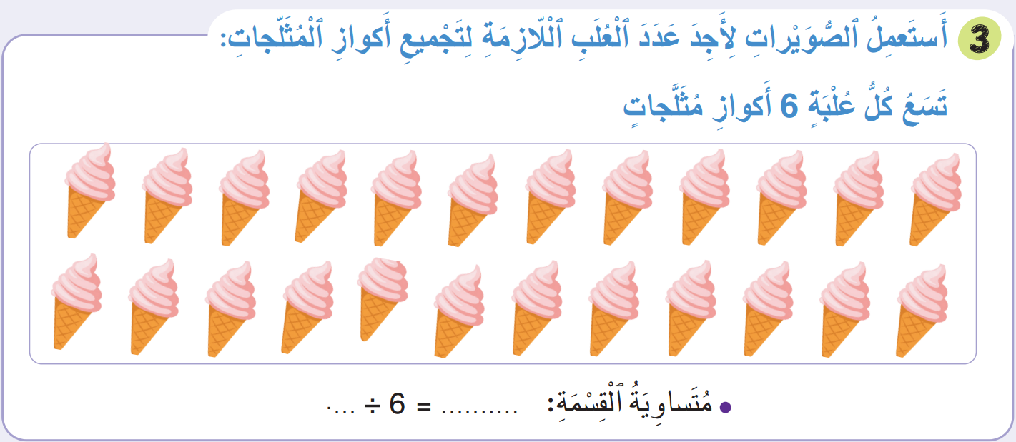
ننتقل للنشاط الموالي: لديكم دقيقتان لتنجزوا التجميع ثم تكتبوا المتساوية.

Slide 25
من يقوم إلى السبورة، ليشرح لنا كيف توصل إلى الجواب؟

Slide 26
صححوا.
24
4

Slide 27

في حالة ما إذا كانت نسبة التحكم تقل عن 80% يعيد الأستاذ عرض شريط النمذجة.

Slide 28
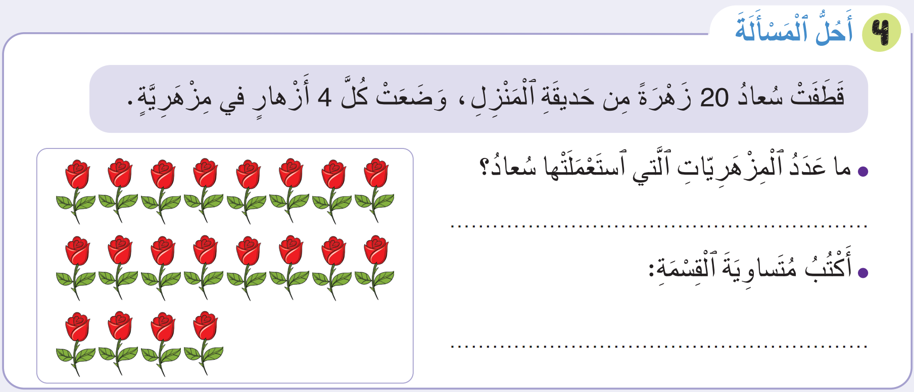
ننتقل للنشاط الموالي: لديكم 3 دقائق للإنجاز، سأمر بين الصفوف لمساعدتكم.
3

Slide 29
صححوا، لديكم دقيقة واحدة.
1
عدد المزهريات التي استعملتها سعاد هو 5
20 ÷ 4 = 5

Slide 30
(ة)خاص بالأستاذ
مراجعة الدرس 15
4
الْقِسْمَةُ على 2 و3 و4 و5
1

Slide 31
على ألواحكم، جدوا خارج العملية التالية:
20 ÷ 4 = ...

Slide 32
ارفعوا الالواح

Slide 33
من يقوم إلى السبورة ليشرح لنا كيف توصل إلى الجواب؟
20 ÷ 4 = ...

Slide 34
صححوا: 20 قسمة 4 يساوي 5.
20 ÷ 4 = 5

Slide 35
في حالة ما إذا كانت نسبة التحكم تقل عن 80% يعيد الأستاذ عرض شريط النمذجة.

Slide 36
خذوا الكراسة، الصفحة 49.

Slide 37
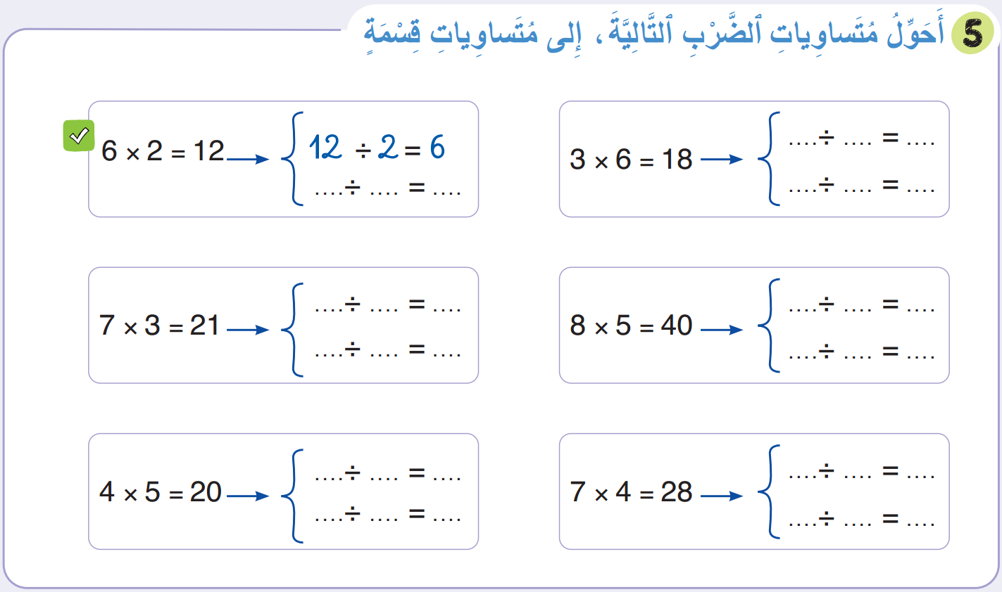
قوموا بحل النشاط التالي، لديكم 5 دقائق.
5

Slide 38
صححوا.
18
6
3
12
6
2
18
3
6
21
3
7
40
5
8
21
7
3
40
8
5
20
5
4
28
4
7
20
4
5
28
7
4

Slide 39
(ة)خاص بالأستاذ
اختتام الدرس
5

Slide 40
انتبهوا جيدا! أكملوا في المنزل الأنشطة التي لم نقم بإنجازها في الصفحتين 48 و49.

Slide 41


إلى اللقاء. في الحصة القادمة، سنقوم بتصحيح الأنشطة المنجزة في المنزل.

Slide 42

(ة)خاص بالأستاذ
بناء على إنجازات المتعلمين خلال الممارسة المستقلة
ما تقديرك لنسبة التحكم في هدف الدرس؟
تسجل النسبة على صفحة اليوم من مذكرة الأستاذ.

